Slide 1
Компьютерная мышка

Slide 2
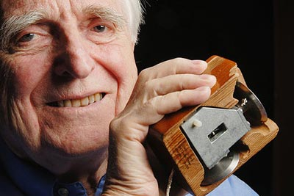
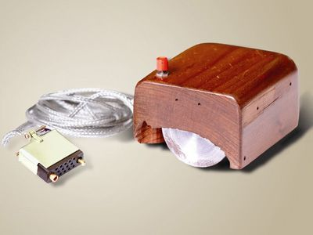
История
Компьютерная мышь - координатное устройство ввода информации. Служит для облегчения работы пользователя с графическим интерфейсом операционной системы.
Дуглас Карл Энгельбарт
Первая компьютерная мышка 1964 г.

Slide 3
Классификация
По принципу действия
По способу подключения к компьютеру
Механические
Оптические
Проводные
Лазерные
Индукционные
Беспроводные
Гироскопические

Slide 4
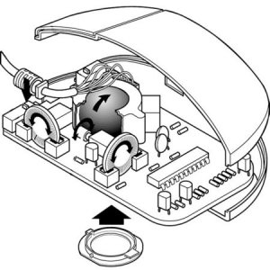
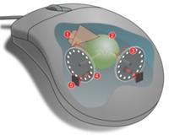
Механическая мышка
Устройство и принцип действия
Механическая мышка – это мышка достаточно большого размера, с прорезиненным шариком, чуть выступающим из основания устройства и перекатывающимся при движении мышкой. Своим вращением шарик передавал определенное направление движения двум роликам внутри устройства, а те, в свою очередь, передавали их на специальные датчики, которые и «превращали» движение мышки в движение курсора на мониторе.

Slide 5
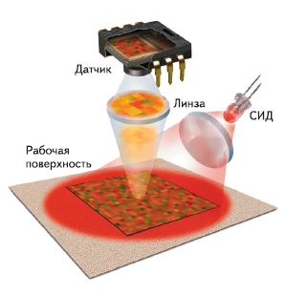
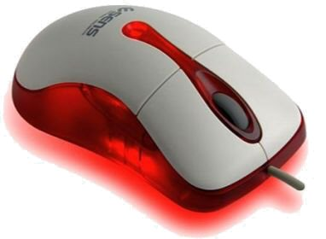
Оптическая мышка
Устройство и принцип действия
Оптическая мышка не имеет вращающихся элементов. Конструкция оптической мышки представляет собой маленькую камеру, которая делает до тысячи снимков в секунду. При перемещении мыши камера фотографирует рабочую поверхность, освещая ее. Процессор обрабатывает эти «снимки» и отправляет сигнал в компьютер – курсор перемещается.

Slide 6
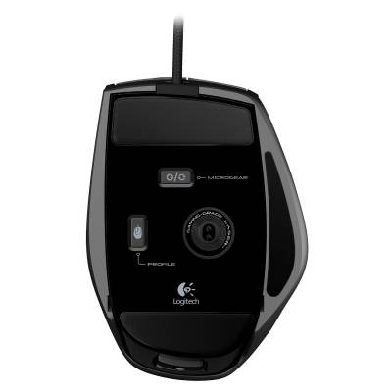
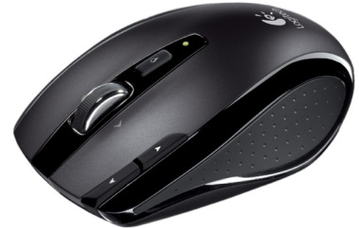
Лазерная мышка
Устройство и принцип действия
Лазерная компьютерная мышка– использует тот же принцип работы, что и оптическая, но для подсветки использует уже лазер, а не светодиод. Это более современный вид компьютерных мышей.

Slide 7
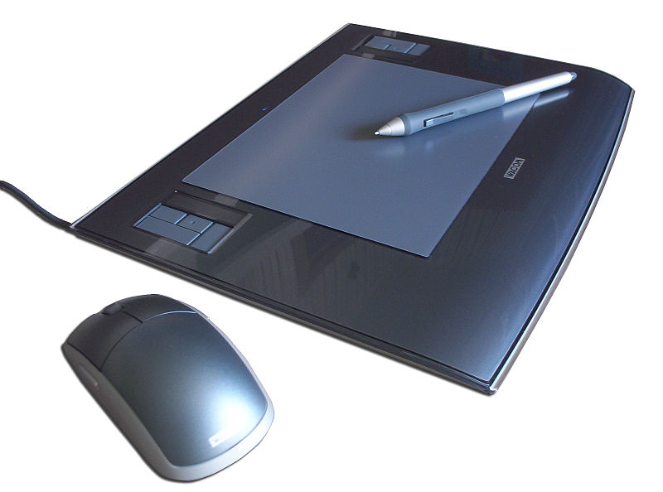
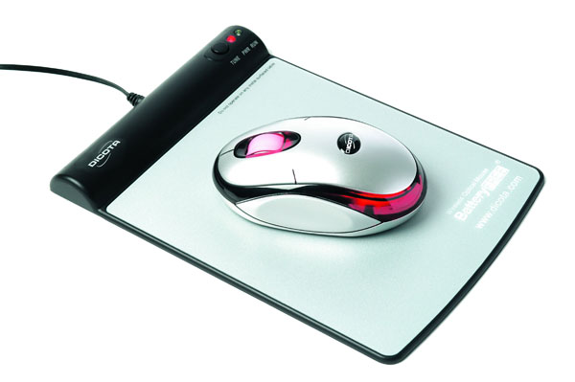
Индукционная мышка
Устройство и принцип действия
Индукционная компьютерная мышка – использует специальный коврик, работающий по принципу графического планшета, или собственно входит в комплект графического планшета. Индукционная мышь может быть «беспроводной» (к компьютеру подключается планшет, на котором она работает), и иметь индукционное же питание, следовательно, не требовать аккумуляторов, как обычные беспроводные мыши.

Slide 8
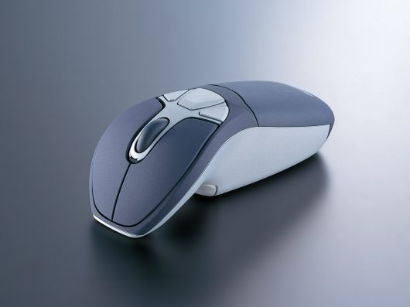
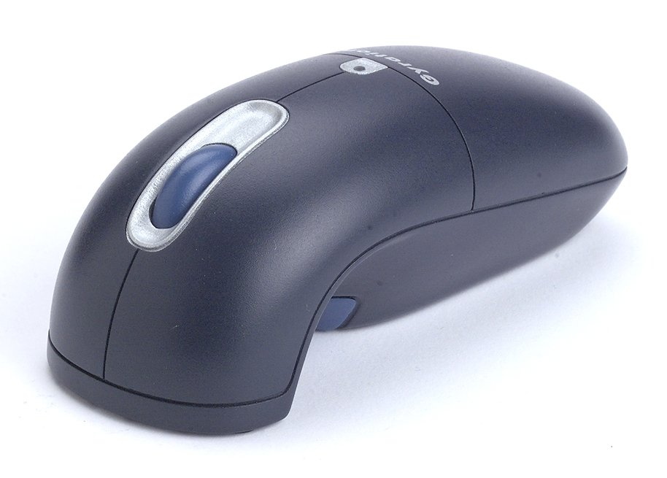
Гироскопическая мышка
Устройство и принцип действия
Гироскопическая компьютерная мышка– Мышь, оснащённая гироскопическими датчиками, распознаёт движение не только на поверхности, но и в пространстве: её можно взять со стола и управлять движением кисти в воздухе.

Slide 9
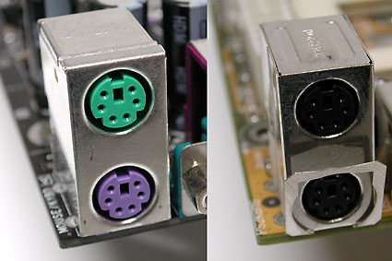
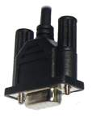
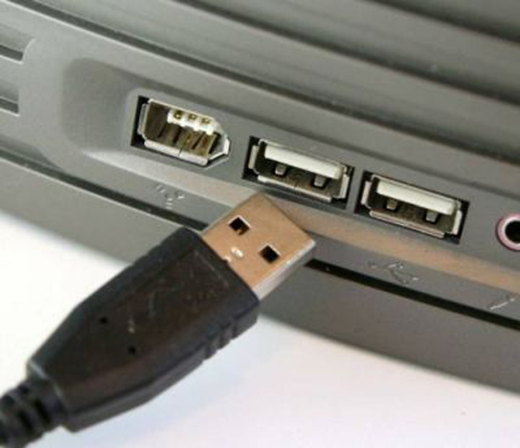
Проводная мышка
Подключается к компьютеру с помощью проводов и специальных разъёмов
порт PS/2
Универсальный порт USB
порт COM

Slide 10
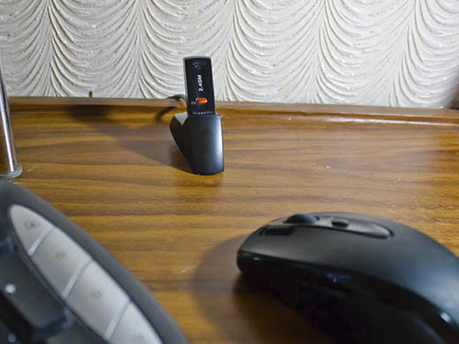
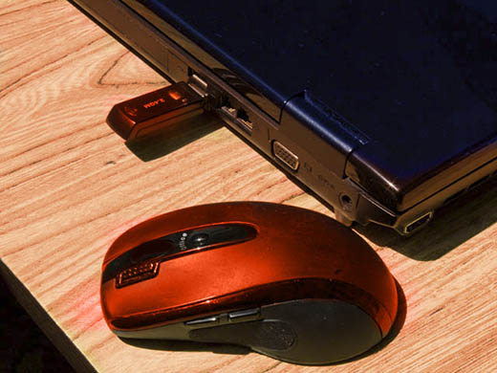
Беспроводная мышка
Беспроводная компьютерная мышь не имеет «хвоста» в виде кабеля – она передает сигнал на компьютер через радиоволны или через Bluetooth.
Обычные радиомышки способны работать на расстоянии до 5-ти метров от компьютера, Bluetooth-мыши – до 10-15-ти метров

Slide 11
Список использованных источников:
Сеть ИНТЕРНЕТ
Ссылки:
http://www.neumeka.ru/myshka.html
http://zelezyakin.3dn.ru/blog/kompjuternaja_mysh_myshka/2012-10-07-20
http://unsofted.ru/vse-o-pk/tak-li-strashny-kompyuternye-myshi-vidy-i-sposoby-funkcionirovaniya.html
http://kak-vybrat-klaviaturu-myshki.ru/kak-vybrat-besprovodnuyu-mysh.html
http://school.dtv.su/mouse/
http://ivansuharev.com/inventions/23-mouse.html

